Slide 1
DIJKSTRA
1407 배서일

Slide 2
Dijkstra
우선순위 큐 / DP / BFS
==

Slide 3
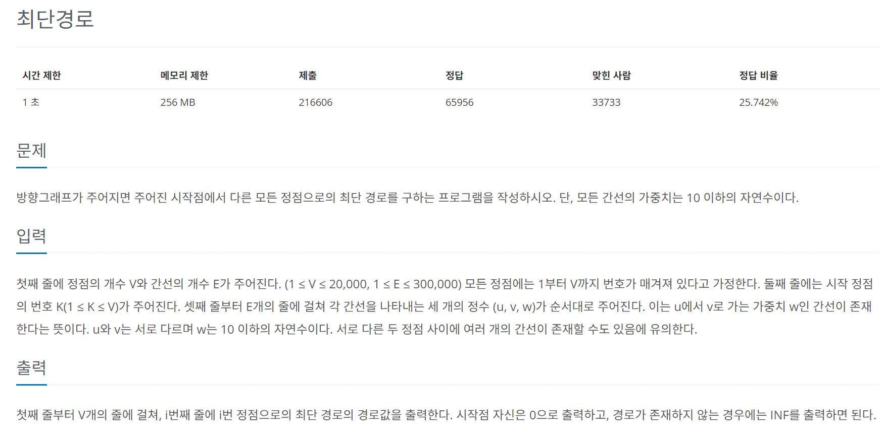

Slide 4
5
시작위치
1
1
4
3
2
5
6
2
3
4

Slide 5
5
시작위치
1
1
4
3
2
5
6
2
2
3
4

Slide 6
5
시작위치
1
1
4
3
2
5
6
2
2
3
3
4

Slide 7
5
시작위치
1
1
4
3
2
5
6
2
2
3
3
4

Slide 8
5
시작위치
1
1
7
4
3
2
5
6
2
2
3
3
4

Slide 9
5
시작위치
1
1
7
4
3
2
5
6
2
2
3
3
4

Slide 10
5
시작위치
1
1: 0
2: 2
3: 3
4: 7
5: INF
1
7
4
3
2
5
6
2
2
3
3
4

Slide 11
구현 방법
정점 배치
간선 배치
문제 입력/문제 풀이/동기화
정답 출력

Slide 12
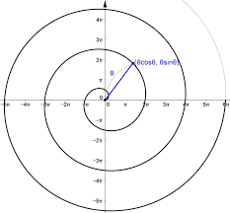
정점 배치
( θ * sin(θ) , θ * cos(θ) )
x = θ * sin(θ)
y = θ * cos(θ)

Slide 13
정점 배치
함수 호출
일정한 각도 증가
위치 반환

Slide 14
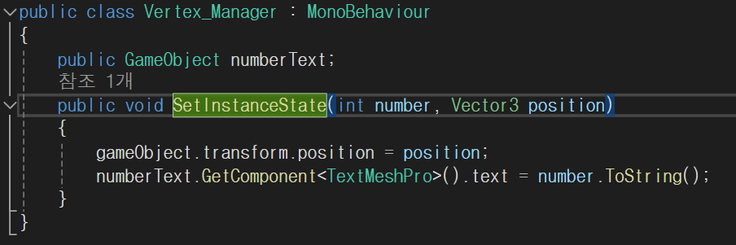
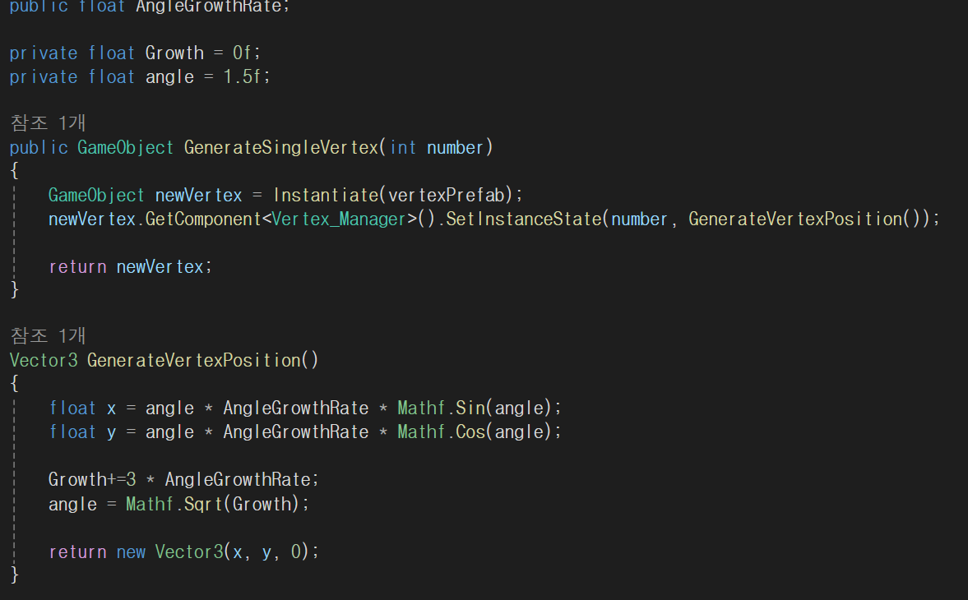
정점 배치 / 코드

Slide 15
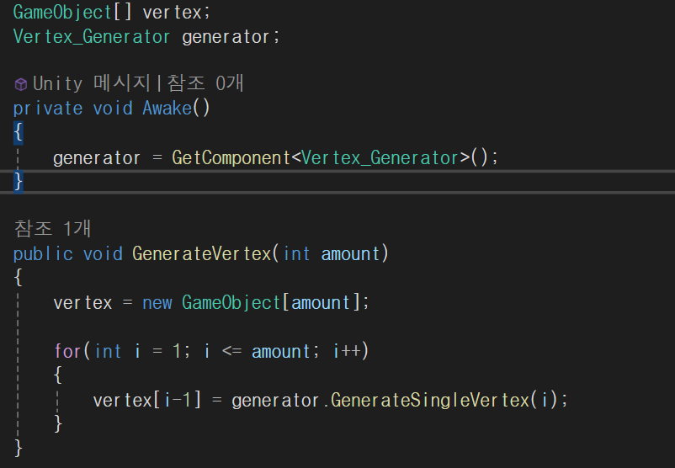
정점 배치
N개 정점 생성
~ Vector3 Vertex[N]에 위치 저장

Slide 16
간선 배치
함수 호출 (int 시작정점, int끝정점)
Vertex[시작정점] Vertex[끝정점]
정점의 위치 획득
LineRenderer로 정점 연결

Slide 17
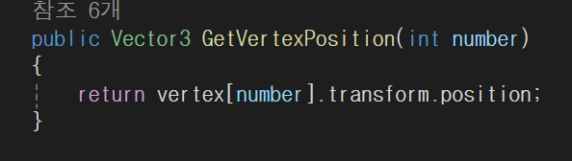
간선 배치

Slide 18
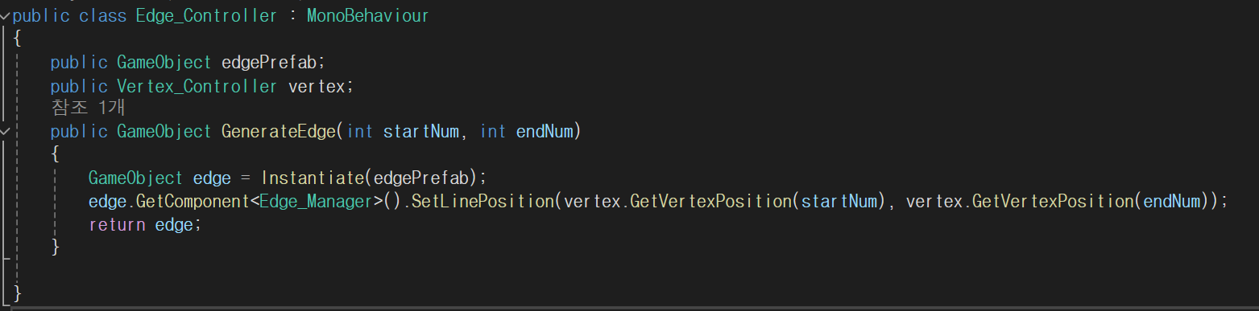
간선 배치

Slide 19
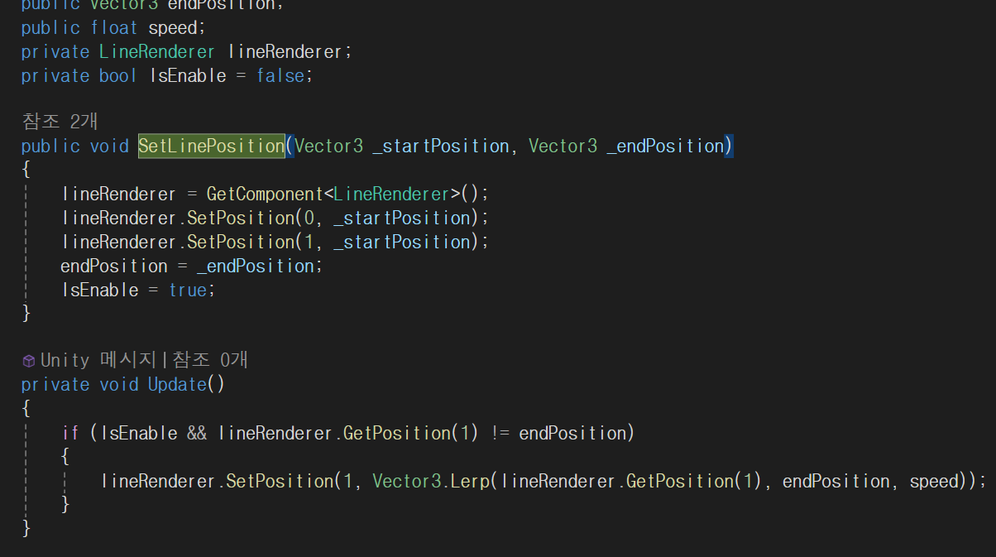
간선 배치

Slide 20
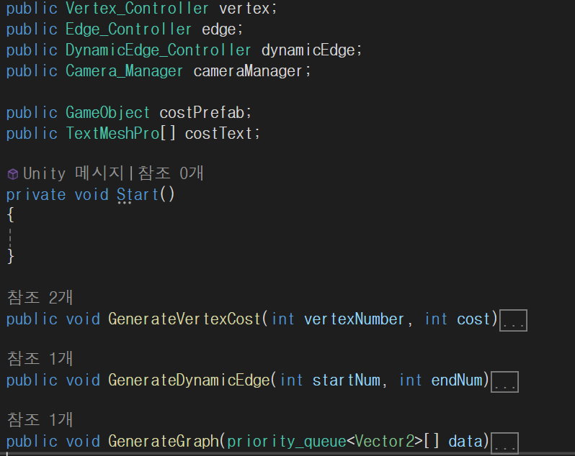
그래프 동기화
Graph_Controller => 정점과 간선 관리
정점과 간선 출력 함수 호출
다른 클래스 함수 호출

Slide 21
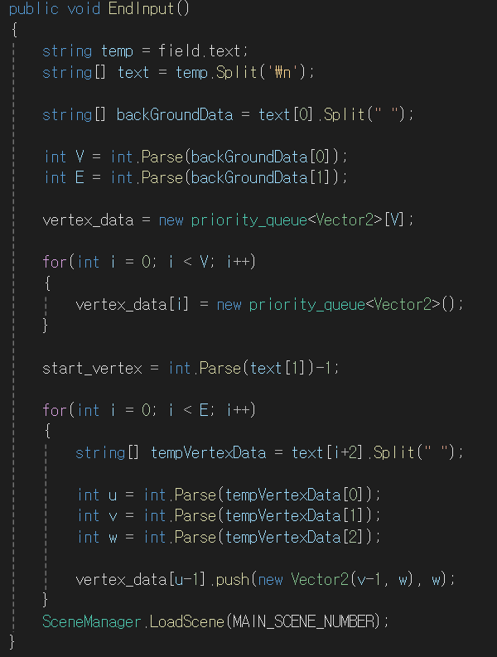
문제 풀이
InputField
Split

Slide 22
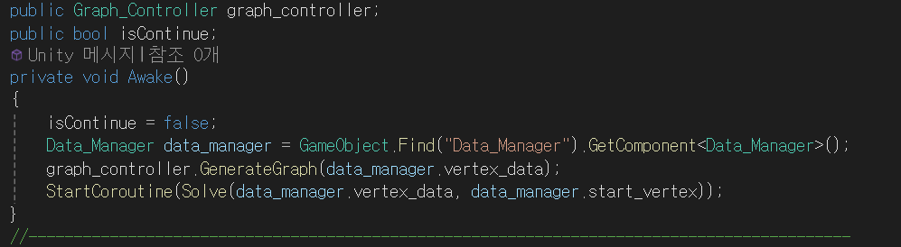
문제 풀이

Slide 23
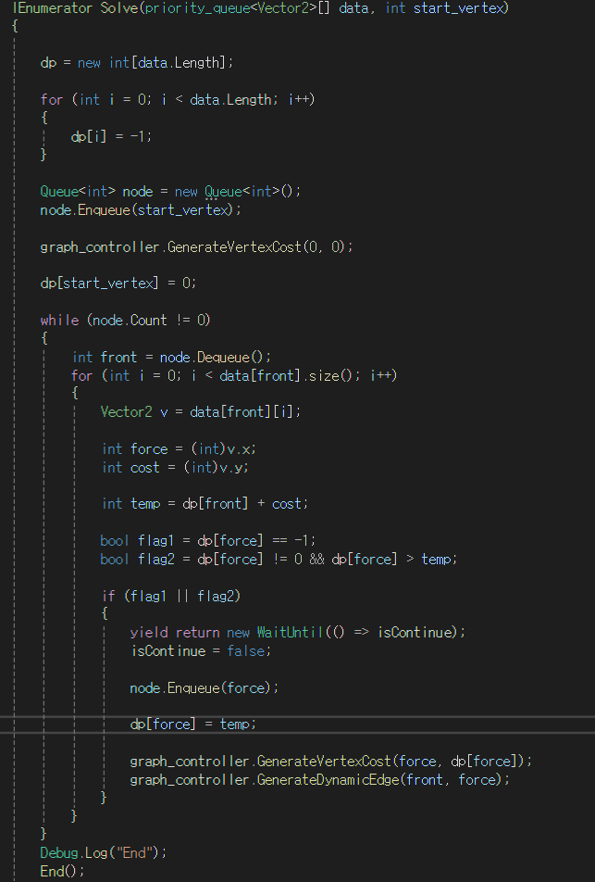
문제 풀이 /
출력

Slide 24
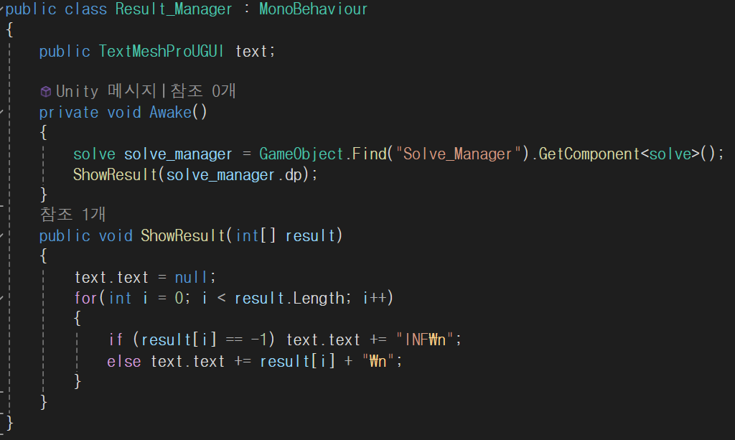
문제 풀이 /
출력

Slide 25
최종 로직..
Edge_Manager
Camera_Manager
Data_Manager
Edge_Controller
DynamicEdge_Controller
solve
Graph_Manager
Vertex_Controller
Vertex_Generater
Vertex_Manager
Vertex_Cost_Manager
Result_Manager

Slide 26
힘들었던 점
점들을 균등하게 분포하기
C++ 문제 풀이 환경과 같은 환경으로 만들기

Slide 27
힘들었던 점

Slide 28
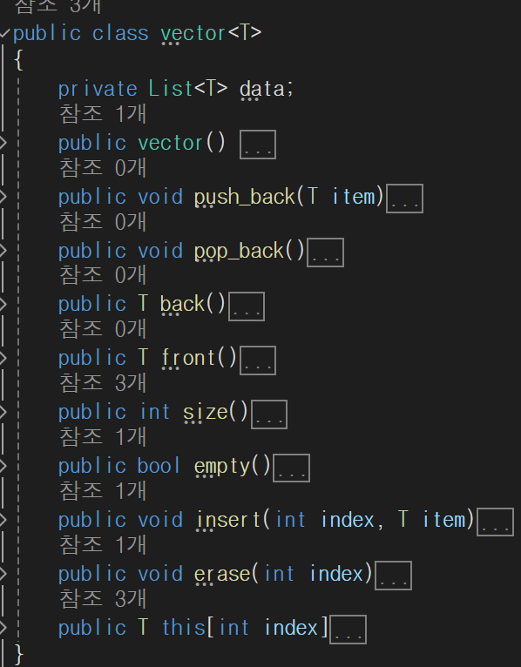
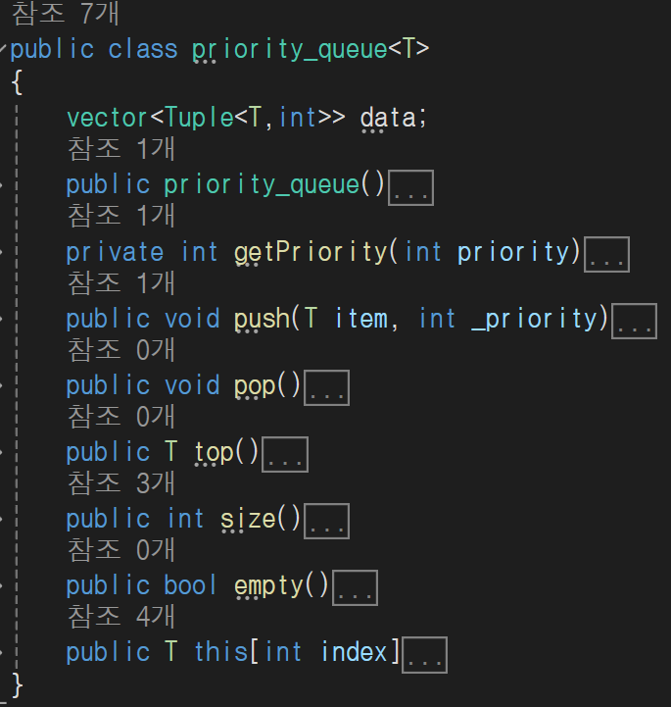
힘들었던 점

Slide 29

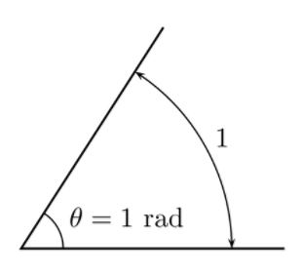
성장한 점
제네릭 함수/클래스를 사용할 수 있게 되었다
라데안 각도에 대해 알게 되었다

